Slide 1

主讲老师：刘斌
Email: nj_liubin@163.com
QQ：1263447339

Slide 2

2.1 线性表的抽象数据类型
2.2 线性表的实现
2.3 栈
2.4 队列
2.5 串
2.6 数组
2.7 广义表

Slide 3
知识点：
线性表的逻辑结构和各种存储表示方法
定义在逻辑结构上的各种基本运算（操作）
在各种存储结构上如何实现这些基本运算
各种基本运算的时间复杂性
重点：
熟练掌握顺序表和单链表上实现的各种算法及相关时间复杂性分析
难点：
使用本章所学的基本知识设计有效算法解决与线性表相关的应用问题

Slide 4

定义：线性表是由n(n≥0)个相同类型的元素组成的有序集合。记为：
( a₁, a₂, a₃, …… a_{i-1}, a_{i}, a_{i+1}, …… a_{n} )
其中：
① n为线性表中元素个数，称为线性表的长度；
当n=0时，为空表，记为（ ）。
② a_{i}为线性表中的元素，类型定义为elementtype
③ a₁为表中第1个元素，无前驱元素；a_{n}为表中最后一个元素，无后继元素；对于…a_{i-1},a_{i},a_{i+1}…(1<i<n)，称a_{i-1}为a_{i}的直接前驱，a_{i+1}为a_{i}的直接后继。
④ 线性表是有限的，也是有序的。

Slide 5
线性表记为：LIST = ( D , R)
其中：D = { a_{i} | a_{i} ∈Elementset , i = 1, 2, …, n, n ≥ 0 }
R = { H }
H = { <a_{i-1}, a_{i}> | a_{i-1}, a_{i} ∈ D , i = 2 , …, n }
操作：设L的型为LIST线性表实例，x 的型为elementtype的元素实例，p 为位置变量。所有操作描述为：
① Insert(x, p, L)
② Locate(x, L)
③ Retrieve(p, L)
④ Delete(p, L)
⑤ Previous(p, L), Next(p, L)
⑥ MakeNull( L)
⑦ First( L)

Slide 6
举例：设计函数DeleteVal（LIST &L, elementtype d) ，其功能为删除L 中所有值为d 的元素。
void DeleteVal( LIST &L, elementtype d )
{ position p ;
p = First( L ) ;
while ( p != END( L ) )
{ if ( Same( Retrieve( p, L ), d ) )
Delete(p, L ) ;
else
p = Next(p, L ) ;
}
}

Slide 7

问题：确定数据结构（存储结构）实现型LIST，并在此基础上实现各个基本操作。
存储结构的三种方式：
① 连续的存储空间（数组） → 静态存储
② 非连续存储空间——指针（链表） → 动态存储
③ 游标（连续存储空间+动态管理思想）→ 静态链

Slide 8

顺序表：把线性表的元素逻辑顺序依次存放在数组的连续单元内，再用一个整型量表示最后一个元素所在单元的下标。
特点：
元素之间的逻辑关系（相继/相邻关系）用物理上的相邻关系来表示（用物理上的连续性刻画逻辑上的相继性）；
是一种随机存储结构，也就是可以随机存取表中的任意元素，其存储位置可由一个简单直观的公式来表示。

Slide 9
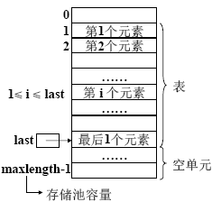
类型定义：
# define maxlength 100
struct LIST {
elementtype elements[maxlength];
int last;
};
位置类型：typedef int position;
线性表L：LIST L;
表示：
L.elements[p] // L的第p个元素
L.last //L的长度，最后元素的位置

Slide 10
操作Insert的实现
操作Delete的实现
操作Locate的实现
操作Retrieve的实现

Slide 11

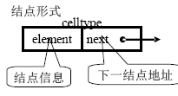

单链表：一个线性表由若干个结点组成，每个结点均含有两个域：存放元素的信息域和存放其后继结点的指针域，这样就形成一个单向链式存储结构，简称单向链表或单向线性链表。
结构特点：
逻辑次序和物理次序不一定相同；
元素之间的逻辑关系用指针表示；
需要额外空间存储元素之间的关系；
非随机存储结构

Slide 12

类型定义：
struct celltype {
elementtype element ;
celltype *next ;
} ; /*结点型*/
/*线性表的型*/
typedef celltype *LIST;
/*位置型*/
typedef celltype *position;

Slide 13
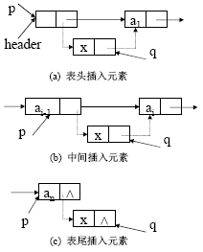
操作讨论：
插入元素
q = new celltype ;
q→element = x ;
q→next = p→next ;
p→next = q ;
或:
temp = p→next ;
p→next = new celltype ;
p→next→element = x ;
p→next→next = temp ;

Slide 14
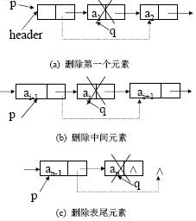
操作讨论：
删除元素
q = p→next ;
p→next = q→next ;
delete q ;
或：
q = p→next ;
p→next = p→next→next ;
delete q ;

Slide 15
操作讨论：
First()
End()
Locate()
Retrieve()
Privous()
Next()
MakeNull()
遍历线性表

Slide 16

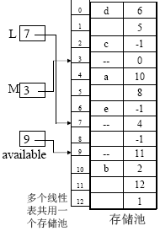
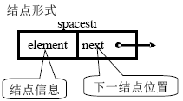
静态链表：把线性表的元素存放在数组的单元中（不一定按逻辑顺序连续存放），每个单元不仅存放元素本身，而且还要存放其后继元素所在的数组单元的下标（游标）。

Slide 17
类型定义：
typedef struct {
elementtype element ;
int next ;
} spacestr; /*结点类型*/
spacestr SPACE[ maxsize ] ;/*存储池*/
typedef int position，cursor;
cursor av; /*游标变量，标识线性表*/
线性表：L = ( a, b, c ) L = 7 空闲表：available =9 M=(d, e) M=3
类似指针链表，对游标实现的线性表仍设表头结点。

Slide 18
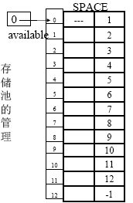
可用线性空间的初始化
void Initialize()
{
int j;
/* 依次链接池中结点*/
for (j=0; j<maxsize-1; j++ )
SPACE[j].next=j+1;
/* 最后一个接点指针域为空*/
SPACE[j].next=-1;
/* 标识线性表*/
available=0;
}

Slide 19
可用空间的分配操作
可用空间的回收操作
插入操作
删除操作

Slide 20

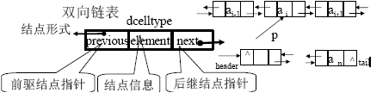
双向连表：在单向链表中，对每个结点增加一个域，用一指向该结点的前驱结点。线性表的这种存储结构称为双向链表。
优点：
实现双向查找（单链表不易做到）
表中的位置i 可以用指示含有第i 个结点的指针表示。
缺点：空间开销大。

Slide 21
/* 结点类型*/
struct dcelltype {
elementtype element ;
dcelltype *next, *previous ;
} ;
/* 表和位置的类型*/
typedef dcelltype *DLIST ;
typedef dcelltype *position ;

Slide 22
插入元素
void XINSERT( elementtype x, position p, DLIST &L )
{
position q ;
q = new dcelltype ;
q→element = x ;
p→previous→next = q ;
q→previous = p→previous ;
q→next = p ;
p→previous = q ;
}

Slide 23

删除元素
void DELETE( position p, DLIST &L )
{ if (p->previous!=NULL)
p→previous→next = p→next;
if (p→next!=NULL)
p→next →previous = p→previous ;
delete p;
}

Slide 24


对线性链表的改进，解决单向操作的问题；改进后的链表，能够从任意位置元素开始，访问表中的每一个元素。
单向环形链表：在(不带表头结点)的单向链表中，使末尾结点的指针域指向头结点，得到一个环形结构；用指向末尾结点的指针标识这个表。
存储结构:与单向链表相同(略）

Slide 25


操作：在表左端插入结点
void LInsert( elementtype x , LIST &R )
{ celltype *p ;
p = new celltype ;
p→element = x ;
if ( R == NULL )
{ p→next = p ; R = p ; }
else
{ p→next = R→next ; R→next = p ; }
}

Slide 26

操作：从表左端删除结点
void LDelete( LIST &R )
{ celltype *p ;
if ( R == NULL )error (“表为空”);
else
{ p = R→next ;
R→next = p→next ;
if ( p == R )
R=NULL;
delete p ;
}
}

Slide 27

双向环形链表：
双向环形链表的结构与双向链表结构相同，只是将表头元素的空previous域指向表尾，同时将表尾的空next域指向表头结点，从而形成向前和向后的两个环形链表，对链表的操作变得更加灵活。

Slide 28

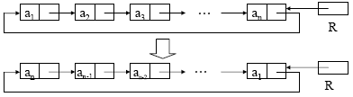
例1：设计算法，将一个单向环形链表反向。头元素变成尾元素，尾元素变成新的头元素，依次类推。
void REVERS( LIST &R )
{ position p, q;
q = R;
p= R→next ; R= R→next ;
while ( p != R )
{ s = q ; q = p ;
p = p→next ; q→next =s ;
}
}

Slide 29
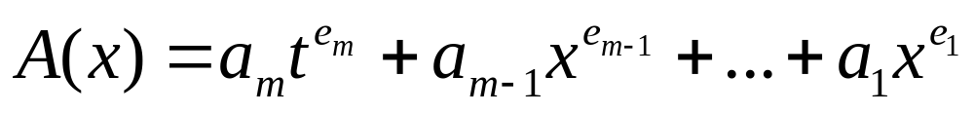
例2：多项式加法
假设多项式形式为：
其中，系数a_{i}≠0，指数e_{i}满足e_{m}>e_{m-1}>…>e₂>e₁>=0。
在计算机内，用一个节点存放多项式的一项。

Slide 30

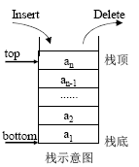
栈是线性表的一种特殊形式，是一种限定性数据结构，也就是在对线性表的操作加以限制后，形成的一种新的数据结构。
定义：是限定只在表尾进行插入和删除操作的线性表。栈又称为后进先出(Last In First Out )的线性表。简称LIFO结构。

Slide 31
栈的基本操作
① MAKENULL ( S )
② TOP ( S )
③ POP ( S )
④ PUSH ( x , S )
⑤ EMPTY ( S )

Slide 32
举例：利用栈实现行编辑处理。设定符号#为擦讫符，用以删除#前的字符；符号@为删行符，用以删除当前编辑行。
原理：
一般字符进栈；
读字符擦讫符退栈；
删行符则清栈
void EDIT( )
{ STACK Ｓ； char c ;
MAKENULL ( S );
c = getchar ( ) ;
while ( c != ‘\n’ )
{ if ( c == ‘#’ )
POP ( S );
else if ( c == ‘@’ )
MAKENULL ( S );
else PUSH ( c , S );
c = getchar( );
}
逆序输出栈中所有元素；
}

Slide 33

类型定义：
enum Boolen{FALSE, TRUE};
typedef struct {
elementtype elements[maxlength];
int top ;
} STACK ;
STACK S ;
栈的容量：maxlength – 1 ;
栈空：S.top = 0 ;
栈满：S.top = maxlength – 1 ;
栈顶元素：S.elements[ S.top ] ;
栈的5种典型操作

Slide 34


采用由指针形成的线性链表来实现栈的存储,要考虑链表的哪一端实现元素的插入和删除比较方便。
实现的方式如右图所示，其操作与线性链表的表头插入和删除元素相同。

Slide 35

程序的嵌套和递归调用符合后进先出的规则：在执行的任何一点处，若一个程序要将返回调用程序，则该程序一定是最末一个进入的。

Slide 36

例3 算术表达式中括号作用域合法性的检查。
一个算术表达式中使用的括号如果正确，应满足两个方面的要求：
(1) 左右括号的数目应该相等
(2)每一个左括号一定有一个右括号与之匹配。
例4 有n个字符的字符串，判断字符串是否中心对称（字符串以单向链表存储）。

Slide 37


队列是对线性表的插入和删除操作加以限定的另一种限定性数据结构。
[定义] 将线性表的插入和删除操作分别限制在表的两端进行，和栈相反，队列是一种先进先出（First In First Out，简称FIFO 结构）的线性表。

Slide 38
队列的五种操作：
MAKENULL(Q)
FRONT(Q)
ENQUEUE(x, Q)
DEQUEUE(Q)
EMPTY(Q)

Slide 39


结点的型：
struct celltype {
elementtype element ；
celltype *next ；
} ；
队列的型：
struct QUEUE {
celltype *front ；
celltype *rear ；
};

Slide 40
基本操作：
void MAKENULL( QUEUE &Q )
Boolean EMPTY(QUEUE &Q )
elementtype FRONT (QUEUE Q )
void ENQUEUE ( elementtype x, QUEUE &Q )
void DEQUEUE ( QUEUE &Q )

Slide 41

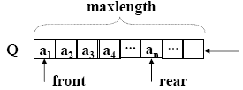
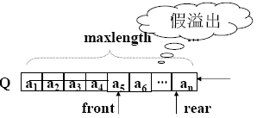
队列的型：
struct QUEUE {
elementtype element [ maxlength ] ;
int front ；
int rear ；
};

Slide 42
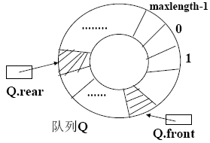
解决假溢出的方法有多种；一是通过不断移动元素位置，每当有元素出队列时，后面的元素前移一个位置，使队头元素始终占据队列的第一个位置。
第二种方法是采用循环数组实现的循环队列。
插入元素：
Q.rear=(Q.rear+1)%maxlength
删除元素：
Q.front=(Q.front+1)%maxlength
队空：
(Q.rear+1)%maxlength==Q.front
队满：
(Q.rear+2)%maxlength==Q.front

Slide 43
操作：
int addone(int);
void MakeNull(QUEUE &);
Boolean Empty(QUEUE);
Elementtype Front(QUEUE);
void EnQueue(elementtype x, QUEUE &);
void DeQueue(QUEUE &);

Slide 44

2.5.1 串的抽象数据类型
串是线性表的一种特殊形式，表中每个元素的类型为字符型，是一个有限的字符序列。
串的基本形式可表示成：S = ‘ a₁a₂a₃······a_{n}’ ；其中：char a_{i} ； 0 ≤ i ≤ n ；n ≥ 0 ； 当n = 0 时，为空串。n 为串的长度；
C 语言中串有两种实现方法：
1、字符数组，如：char str1[10] ；
2、字符指针，如：char *str2 ；

Slide 45

操作：
string MakeNull( ) ;
Boolean IsNull ( S ) ;
void In( S, a ) ;
int Len( S ) ;
void Concat( S1, S2 ) ;
string SubStr( S, m, n ) ;
Boolean Index( S, S1 ) ;

Slide 46
例：将串T 插在串S 中第i 个字符之后Insert( S, T, i )。
void Insert( STRING &S, STRING T, int i )
{ STRING t1, t2 ;
if ( ( i < 0 ) || ( i > Len( S ) ) error ‘指定位置不对’ ;
else
if ( IsNull( S ) ) S = T ;
else if ( !IsNull ( T ) )
{ t1 = SubStr( S, 1, i ) ;
t2 = SubStr( S, i + 1, LEN( S ) );
S = Concat( t1, Concat( T, t2 ) );
}
}

Slide 47
例：从串S 中将子串T 删除Delete( S, T )。
void Delete( STRING &S, STRING T )
{ STRING t1, t2 ;
int m, n ;
m = Index( S, T );
if ( m==0 ) error ‘串S中不包含子串T’ ;
else
{ n = Len( T ) ;
t1 = SubStr( S, 1, m - 1 ) ;
t2 = SubStr( S, m + n, Len( S ) );
S = Concat( t1, t2);
}
}

Slide 48


1、串的顺序存储
采用连续的存储空间（数组），自第一个元素开始，依次
存储字符串中的每一个字符。
char str[ 10 ] =“China!”;
操作：MakeNull，IsNull，In，Len，Concat，SubStr，Index

Slide 49
2、串的链接表示——定长结点
构造线性链表，element类型为char，自第一个结点开始，依次存储字符串中的每一个字符。
struct node {
char data ;
node *link ;
} ;
typedef node *STRING1 ;
STRING str1 ;

Slide 50
2、串的链接表示——定长结点
操作：
int Index(STRING, STRING)
STRING SubStr(STRING, int, int)
STRING Concat(STRING, STRING)
boolean IsNull(STRING)
int Len(STRING)

Slide 51
2、串的链接表示——定长结点
对于data域为单个字符的链式表示法，存储空间的利用率很低，为了提高空间利用率，可令data域存放串中的m个连续字符，即把串中每m个连续的字符分成一组。M=4的节点类型：
struct node {
char data[4] ;
node *link ;
} ;
typedef node *STRING2 ;
STRING str2 ;

Slide 52
2、串的链接表示——定长结点
操作：
删除：将被删除的串全部变成“无用”符，如果一个块上的字符全部变成无用符，则将块从链表中删除。
插入：分三种情形
(1) 插入元素个数不多于相应位置无用字符数；
(2) 插入的子串在一个块的最后一个字符之后；
(3) 插入的子串在一个块中首字符之后，最后一个字符之前。

Slide 53

1、简单（朴素）算法
int Index(STRING S, STRING T) {
// 返回子串T在主串S中的位置。若不存在，则函数值为-1。
int i =0 , j = 0;
while (i < strlen(S) && j < strlen(T) ) {
if (S[i] == T[j]) { ++i; ++j; } // 继续比较后继字符
else { i = i-j+1; j = 0; } // 指针后退重新开始匹配
}
if (j >= strlen(T) ) return i-j;
else return -1;
} // Index

Slide 54
2、KMP(D.E.Knuth, V.R.Pratt,J.H.Morris) 算法
S s₀ s₁ … s_{i-j-1} s_{i-j} s_{i-j+1} s_{i-j+2} … s_{i-2} s_{i-1} s_{i} … s_{n-1}
‖ ‖ ‖ ‖ ‖ ×
P p₀ p₁ p₂ … p_{j-2} p_{j -1} p_{j}
则有 s_{i-j} s_{i-j+1} s_{i-j+2} … s_{i-1} = p₀ p₁ p₂ …p_{j-1} (1)
如果 p₀ p₁ …p_{j-2} ≠ p₁ p₂ …p_{j-1} (2)
则立刻可以断定
p₀ p₁ …p_{j-2} ≠ s_{i-j+1} s_{i-j+2} … s_{i-1}
(朴素匹配的)下一趟一定不匹配，可以跳过去

Slide 55
2、KMP(D.E.Knuth, V.R.Pratt,J.H.Morris) 算法
同样，若 p₀ p₁ …p_{j-3} ≠ p₂ p₃ …p_{j-1}
则再下一趟也不匹配，因为有
p₀ p₁ …p_{j-3} ≠ s_{i-j+2} s_{i-j+3} … s_{i-1}
直到对于某一个“k”值(首尾串长度)，使得
p₀ p₁ …p_{k} ≠ p_{j-k-1} p_{j-k} …p_{j-1}
且 p₀ p₁ …p_{k-1} = p_{j-k} p_{j-k+1} …p_{j-1}
则 p₀ p₁ …p_{k-1} = s_{i-k} s_{i-k+1} … s_{i-1} s_{i}
‖ ‖ ‖ ×
p_{j-k} p_{j-k+1} … p_{j-1} p_{j}
‖ ‖ ‖ ×
p₀ p₁ … p_{k-1} p_{k}

Slide 56
2、KMP(D.E.Knuth, V.R.Pratt,J.H.Morris) 算法
模式右滑
s_{i-j} s_{i-j+1} s_{i-j+2} … s_{i-k} s_{i-k+1} … s_{i-1} s_{i}
‖ ‖ ‖ ‖ ‖ ‖ ‖ ×
p₀ p₁ p₂ … p_{j-k} p_{j-k+1} … p_{j-1} p_{j}
‖ ‖ ‖ ×
p₀ p₁ … p_{k-1} p_{k}
即，此时不需要将s的指针从i回溯到i-j+1，直接将s_{i}与p_{k}进行比较即可。对于模式P中的每一个字符(p_{j})，都有一个整数k，使得当验证到p_{j}不等时直接将模式P的指针滑倒k，这些整数存放在数组next[]中，这些整数只与模式串有关。

Slide 57
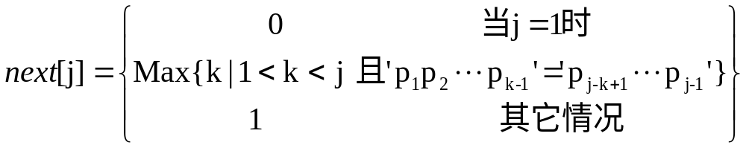
2、KMP(D.E.Knuth, V.R.Pratt,J.H.Morris) 算法
例如，对于模式串“abaabcac”，它的next值为：
0 1 1 2 2 3 1 2
因此，可定义模式函数：

Slide 58
2、KMP(D.E.Knuth, V.R.Pratt,J.H.Morris) 算法
求next函数值的过程是一个递推过程，分析如下:
已知：next[1] = 0；
假设：next[j] = k；又 T[j] = T[k]
则： next[j+1] = k+1
若： T[j] ≠ T[k]
则需往前回朔，检查 T[j] = T[ ？]
这实际上也是一个匹配的过程，
不同在于：主串和模式串是同一个串

Slide 59
2、KMP(D.E.Knuth, V.R.Pratt,J.H.Morris) 算法
还有一种特殊情况需要考虑：
例如：
S = ′aaabaaabaaabaaabaaab′
T = ′aaaab′
next[j]=01234
nextval[j]=00004

Slide 60

3.6.1 数组的抽象数据型
数组是由下标（index）和值（value）组成的序对（index，value）的集合。
也可以定义为是由相同类型的数据元素组成有限序列。
数组在内存中是采用一组连续的地址空间存储的，正是由于此种原因，才可以实现下标运算。
所有数组都是一个一维向量。
数组1：( a1, a2, a3, ···, ai , ···, an ) ;
数组2：( a11, ···, a1n, a21, ···, a2n, ···, aij , ···, am1, ···, amn ) ; 1≤i≤m, 1≤j≤n ;
数组3: ( a111, ···, a11n, a121, ···, a12n, ···, aijk , ···, amn1, ···, amnp ) ; 1≤ i ≤m, 1≤ j ≤n , 1≤ k ≤p ;

Slide 61

n 维数组中含有Π b_{i} 个数据元素,每个元素都受着n 个关系的约束。在每个关系中，元素a_{j1j2···jn}（0≤ j_{i} ≤b_{i}-2）都有一个直接后继元素。
因此，数组仍是一种特殊形式的线性表。对二维数组可以理
解成一维数组，其每个元素又是一个一维数组；以此类推，所谓n 维数组同样如此。
操作：
Create(); 建立一个空数组
Retrieve(array, index); 返回第index 个元素
Store(array, index, value); 在数组array中，为第index个元素赋值value

Slide 62

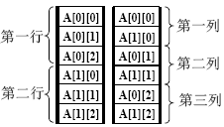

1、数组的顺序存储
数组的顺序表示，指的是在计算机中，用一组连续的存储单元来实现数组的存储。目前的高级程序设计语言都是这样实现的。
两种存储方式：
一是按行存储（C++、PASCAL等）
二是按列存储（FORTRAN等）
elementtype A[2][3] ；

Slide 63

1、数组的顺序存储
对二维数组有(m*n)：
LOC(A[i][j])=LOC(A[0][0]+n·i+j, 0≤ i ≤m-1，0≤ j ≤n-1
对三维数组有(d1*d2*d3)：
LOC(A[i1][i2][i3])=LOC(A[0][0][0])+d2·d3·i1+d3·i2 + i3，
0≤ i1 ≤d1-1，0≤ i2 ≤d2-1，0 ≤ i3 ≤d3-1
同理对n维数组有：
LOC(A[i1][i2]···[in])=LOC(A[0][0]···[0])+d2·d3···· i1 + d3·d4···dn· i2+ dn·in-1 + in
或：LOC(A[i1][i2]···[in])= LOC(A[0][0]···[0])+ ∑a_{r}·i_{r}
而：
a_{r}=

Slide 64

2、数组的压缩存储
⑴ 特殊矩阵
若n 阶矩阵A 中的元素满足下述性质a_{ij} = a_{ji} 1 ≤ i, j ≤ n，则称n 阶对称阵。
对于对称矩阵, 为实现节约存储空间, 我们可以为每一对对称元素分配一个存储空间, 这样, 原来需要的n² 个元素压缩存储到n(n+1)/2 个元素空间。
对称关系：
设sa[ 0 . . n(n+1)/2 ] 做为n 阶对称阵A 的存储结构, 则sa[ k ] 和a_{ij} 的一一对应关系为:

Slide 65

2、数组的压缩存储
⑴ 上三角矩阵
映像关系:
对于下三角矩阵可采取同样的方法

Slide 66
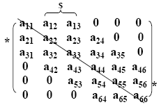
2、数组的压缩存储
⑵ 对角（带状）矩阵
所有非零元素都集中在以主对角线为中心的带状区域内。如图所示，s = 2，称s为带宽，为实现压缩存储，我们只存储带区内的非零元素。不难总结出：
LOC[i, j] = LOC[1, 1]
+ [(2s+1)*(i-1)+(j-i)]*L
L = 1;

Slide 67
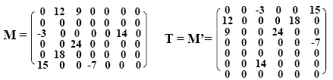
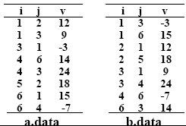
2、数组的压缩存储
⑶ 稀疏矩阵
稀疏矩阵中，零元素的个数远远多于非零元素的个数。为实现压缩存储，我们仍考虑只存储非零元素。
抽象数据类型定义：
#define MAXSIZE 12500
typedef struct {
int i，j ；
elementtype e ；
} Triple ；
typedef struct {
Triple data[MAXSIZE+1]；
int mu，nu，tu；
} TSMatrix；

Slide 68
⑶ 稀疏矩阵
稀疏矩阵中，零元素的个数远远多于非零元素的个数。为实现压缩存储，我们仍考虑只存储非零元素。
抽象数据类型定义：
#define MAXSIZE 12500
typedef struct {
int i，j ；
elementtype e ；
} Triple ；
typedef struct {
Triple data[MAXSIZE+1]；
int mu，nu，tu；
} TSMatrix；

Slide 69
⑶ 稀疏矩阵
由稀疏矩阵的三元组表求转置矩阵TransposMatrix；
Void TransposMatrix( TSMatrix M，TSMatrix &T )
{ T.mu = M.nu; T.nu = M.mu; T.tu = M.tu;
if ( T.nu )
{ q = 1 ;
for ( col = 1; col <= M.nu; ++col )
for ( p = 1; p <= M.tu; ++p )
{ if ( M.data[p].j == col )
{ T.data[q].i = M.data[p].j ;
T.data[q].j = M.data[p].i ;
T.data[q].e = M.data[p].e ;
++ q ; }
}
}
}

Slide 70

3、数组的链接式存储
多维数组, 特别是稀疏矩阵可以采用链接式存储。称为十字链表表示法。
结点形式：
结点类型：
strucrt node {
node *LEFT , *UP;
int ROW, COL ;
valuetype VAL； };

Slide 71
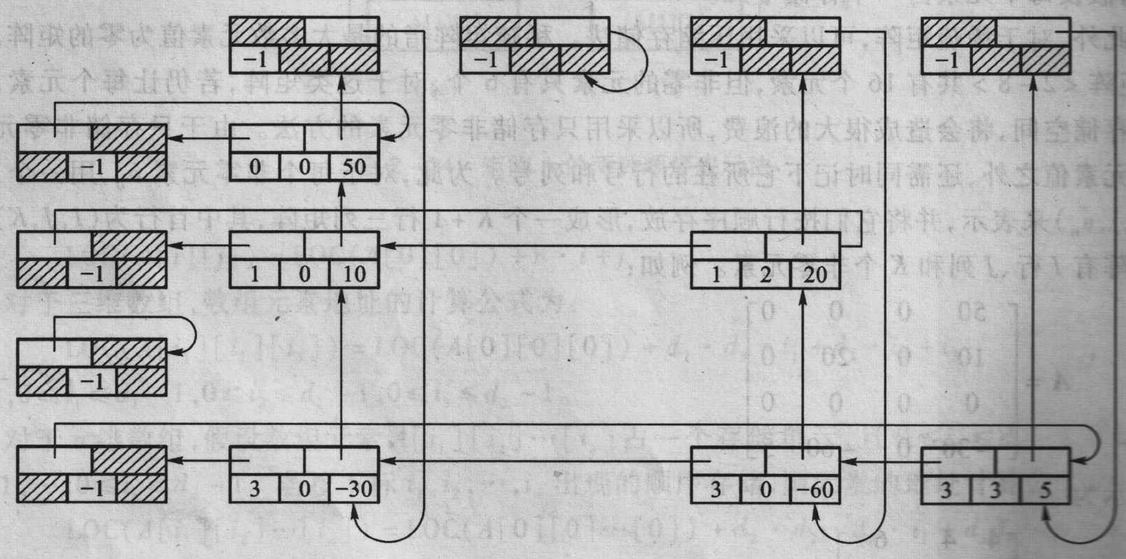
3、数组的链接式存储

Slide 72

广义表示线性表的一种推广结构，线性表要求是相同的元素类型，而广义表中的元素可以取不同类型，可以是最基本的不可再分割的原子，也可以是广义表本身。广义表是由零个原子，或若干个原子或若干个广义表组成的有穷序列。
通常将广义表表示为：
A = (a₁, a₂, ···, a_{n} )
其中，A 是名称，元素个数n 是表的长度；若a_{i} 不是原子，则称其为A的子表。注意广义表的递归性。
例如：
A = （a，（b，a，b），（），c，（（（2））））；
B = （）；
C = （e ）；
D = （A，B，C ）；
E = （a，E ）；

Slide 73
结论：
① 广义表的元素可以是子表，子表的元素还可以是子表，··· ···，广义表是一个多层次的结构；
② 一个广义表可以被其他广义表所共享。
③ 广义表是一个递归的表，即广义表可以是其本身的子表。
操作：
① Cal( L ); 返回广义表L 的第一个元素（表头）
② Cdr ( L ); 返回广义表L 除第一个元素以外的所有元素（表尾）
③ Append ( L, M ); 返回广义表L + M
④ Equal ( L, M ); 判广义表L 和M 是否相等
⑤ Length ( L ); 求广义表L 的长度

Slide 74
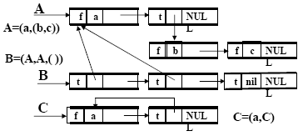
广义表的存储结构
struct listnode {
listnode *link ；
boolean tag ；
union {
char data ；
listnode *dlink ；
} element；
} ；
typedef listnode *listpointer ；

Slide 75
广义表的操作
boolean Equal( listpointer S, listpointer T )
{ boolean x, y= FALSE ;
if ( ( S == NULL ) && ( T == NULL ) ) y = TRUE ;
else if ( ( S != NULL ) && ( T != NULL ) )
if ( S->tag == T->tag )
{ if ( S->tag == FALSE)
{ if ( S->element.data == T->element.data ) x = TRUE ;
else x = FALSE ; }
else x = Equal( S->element.dlink, T->element.dlink ); }
if ( x== TRUE ) y = Equal( S->link, T->link ) ;
}
return y ;
}

